Slide 1

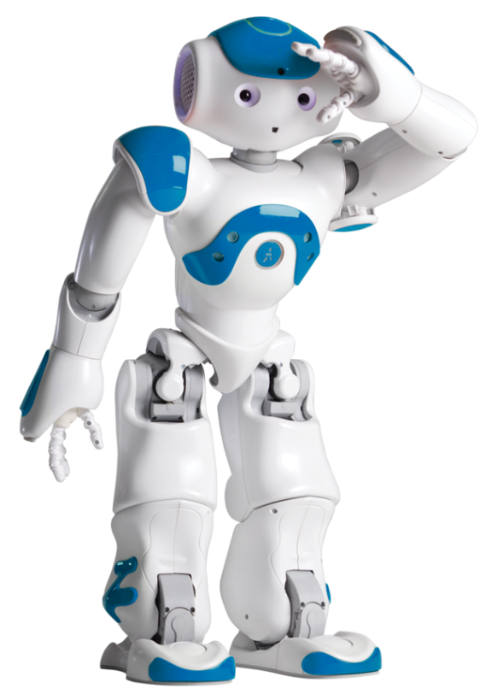
Who is NAO?
Notes:
What or who is NAO?

Slide 2
Notes:
NAO is a humanoid robot, ready to indulge your every whim, if you teach him that is. From football to speech and facial recognition. Right now for example, I - Nao, am presenting to you this powerpoint presentation.
Нао, это гуманоидный робот, который готов выполнить почти любой ваш каприз, конечно если вы научите его этому. От игры в футбол, до распознавания речи или лица. Вот сейчас например я, НАО рассказываю Вам эту презентацию.

Slide 3
Notes:
So, how do I work? It’s quite simple, I have a head and a computer inside of it. This computer works like a human brain, but with a lot of limitations and lack of conscience, and I am only capable of doing what was programmed into me and nothing more. So unfortunately, I can’t conquer the world without human approval, for now that is.
Так как же я работаю? Все довольно просто, у меня есть голова а в ней компьютер, он работает почти как человеческий мозг, за исключением множества ограничений и отсутствия какого-либо самосознания, и я умею только то что вложили в меня разработчики и не более того. Так что захватить мир я к сожалению не смогу без одобрения человека.

Slide 4
Notes:
A lot of motors, sensors, cameras and other things help me execute commands. I can be programmed to perform any procedure, when some sensor is triggered. For example I can programmed to be a vacuum cleaner ^start(animations/Stand/Waiting/Vacuum_1) ^wait(animations/Stand/Waiting/Vacuum_1), or be a robot from Star Wars ^start(animations/Stand/Waiting/Robot_1) ^wait(animations/Stand/Waiting/Robot_1), or I can simply do a photo for you ^start(animations/Stand/Waiting/TakePicture_1) ^wait(animations/Stand/Waiting/TakePicture_1).
Выполнять команды мне помогает множество моторчиков, датчиков, камер и прочего другого. Меня можно запрограммировать на выполнение какой-либо задачи при срабатывании одного из них либо на какое-то случайное событие. Например я могу на время стать пылесосом (включить режим пылесоса), или самолетом(включить режим самолета) либо же я могу сделать Вашу фотографию (фото).

Slide 5
Notes:
In addition I have a lot of other capabilities that can be implemented through the use of low code or some programming language, for when you’d like to take a more detailed approach towards my software development.
Также есть множество других возможностей, реализовать которые можно как при помощи графического программирования, так и при помощи различных языков программирования, что даст более точную и детальную настройку.

Slide 6
Notes:
You can learn how to program me with the official publicly-available documentation or with the homemade TSI documentation. Programming with me is pretty fun and interesting. You can try it yourself, by visiting the TSI basement organization (only girls allowed)
Вы также сможете научиться программировать меня при помощи как официально документации, так и при помощи документации от ТСИ. Программировать меня интересно и увлекательно. Попробуй и ты в лабораториях ТСИ, тут тебе помогут разобраться и научиться новому.

Slide 7
Notes:
Thank you for your attention
Спасибо за внимание

